Slide 1
线性代数
数学科学学院 张云

Slide 2
4.2 方阵的特征值与特征向量
特征值和特征向量的概念
特征值和特征向量的计算
矩阵的迹
特征值和特征向量的性质

Slide 3

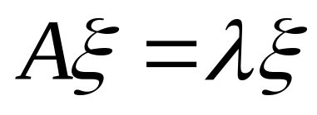
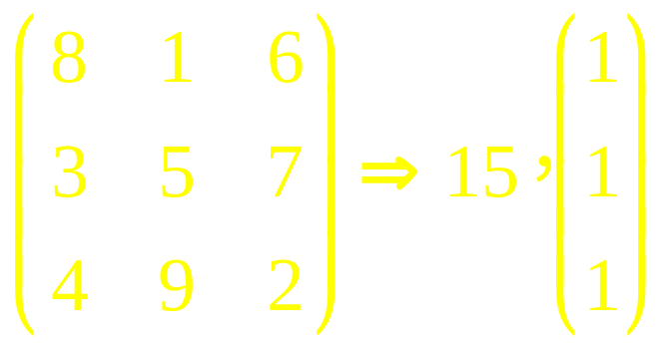
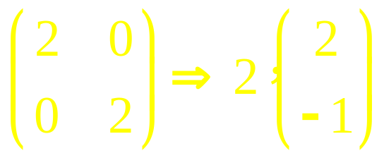






一、特征值和特征向量的概念
1. 定义
假设 A 是 n 阶方阵，如果存在数 λ 和非零向量 ，使得
称数λ 是矩阵A 的一个特征值 ，是对应于特征值λ 的一个特征向量。
例如
机动 目录 上页 下页 返回 结束

Slide 4
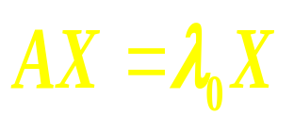


注：无论 取何值，方程 均有零解；
若仅有零解,则 不是特征值；
求特征值即求使方程 有非零解的 ——
(此时必有无穷多解!)
为A的特征值
有非零解
(特征根)
有非零解
—即 是n次方程
的根

Slide 5


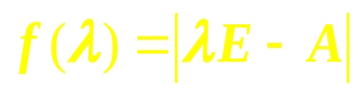
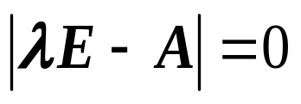
是A的特征值当且仅当它是方程
的根
2.相关概念
设A_{n×n} ,则称
——A的特征矩阵
——A的特征多项式
——A的特征方程
(n次!)
相关知识:行列式计算;求齐次线性方程组基础解系

Slide 6
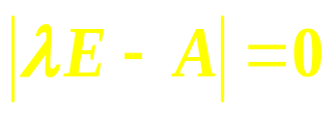
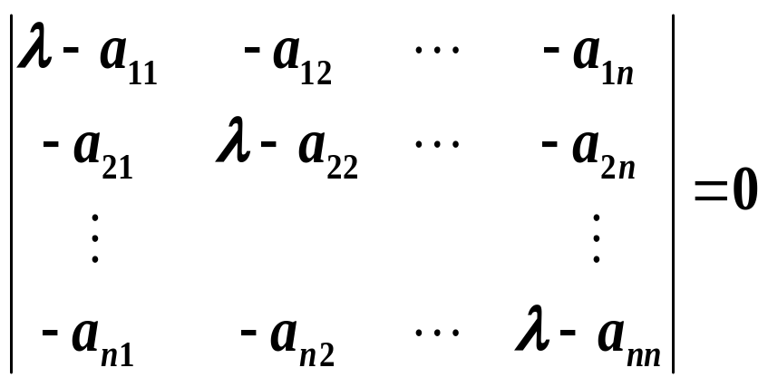
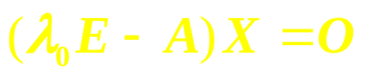
二、特征值和特征向量的计算
1. 求特征值，即求特征方程 的根.
(n次方程, 在复数域内有n个根)
2. 特征向量与特征值相对应,求特征向量必须先求特征值, 再将它代入齐次线性方程组
求出所有非零解(必存在！用基础解系线性表示.)
相关知识:行列式计算;求齐次线性方程组基础解系

Slide 7
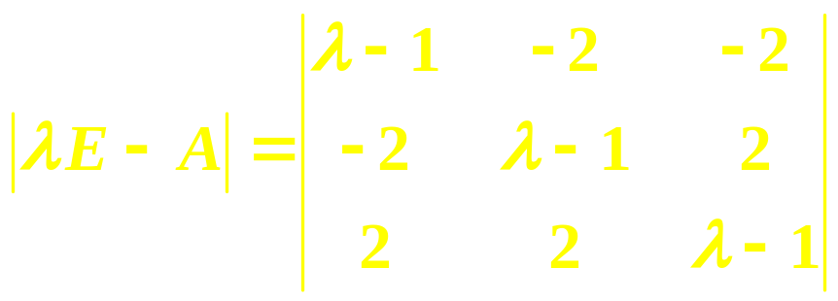
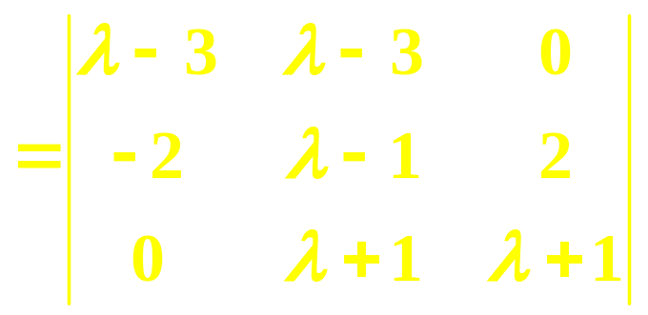

例1 求矩阵 的特征值和特征向量
解：
或
∴A的特征值为
对 ,齐次线性方程组(－E－A)X＝O的系数矩阵
作业步骤!
(－E－A)＝

Slide 8
x₁＝－x₂
∴
令x₂＝1得基础解系:
X₁＝(1,－1,0)^{T}
x₃＝0
∴A的属于特征值－1的全部特征向量为
k₁(1,－1,0)^{T} (k₁≠0)
对 ,齐次线性方程组(E－A)X＝O的系数矩阵
(E－A)＝
x₁＝－x₂
∴
令x₂＝－1得基础解系:
X₂＝(1,－1,1)^{T}
x₃＝－x₂
∴A的属于特征值1的全部特征向量为
k₂(1,－1,1)^{T} (k₂≠0)

Slide 9
对 , 方程组 (3E－A)X＝O 的系数矩阵
(3E－A)＝
x₁＝0
∴
令x₃＝1得基础解系:
X₃＝(0,－1,1)^{T}
x₂＝－x₃
∴A的属于特征值1的全部特征向量为
k₃(0,－1,1)^{T} (k₃≠0)

Slide 10
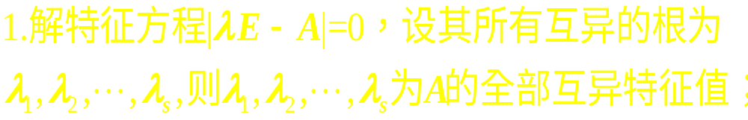
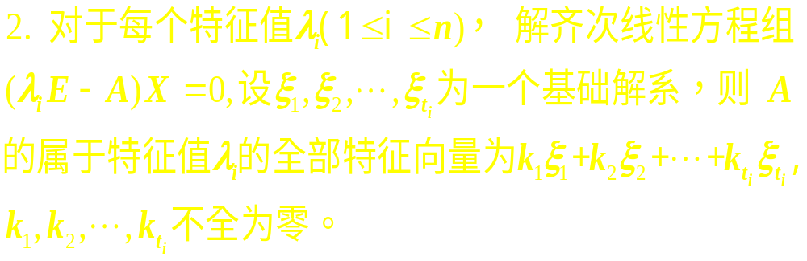
求特征值、特征向量的一般步骤：

Slide 11
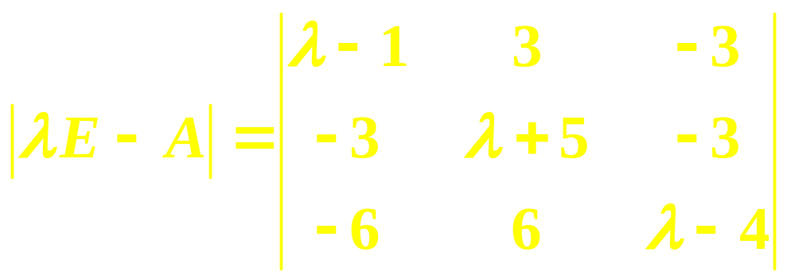
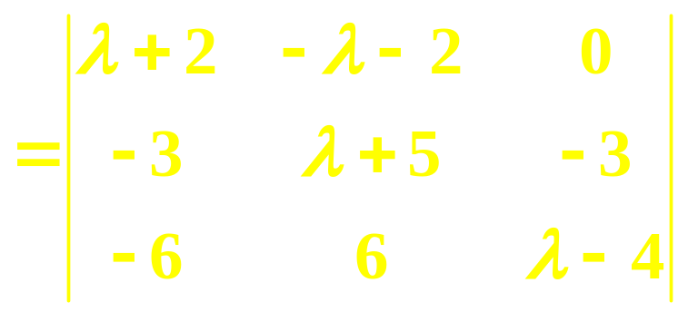
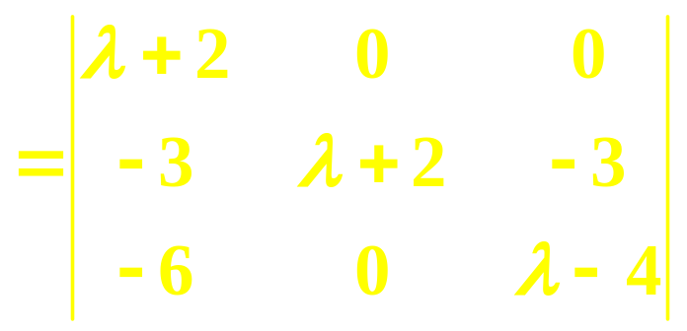
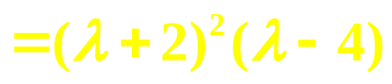
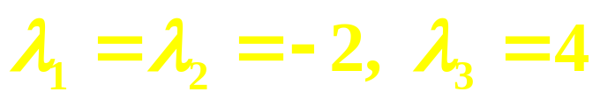
例2 求矩阵 的特征值和特征向量
解：
∴A的特征值为：

Slide 12
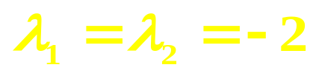
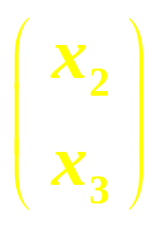
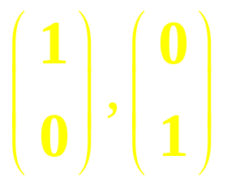
对 ，
齐次线性方程组(－2E－A)X＝O系数矩阵
(－2E－A)＝
∴
x₁＝x₂－x₃
X₁＝ (1,1,0)^{T}，
令
分别为
得基础解系:
X₂＝(－1,0,1)^{T}
∴A的属于特征值－2的全部特征向量为
k₁(1,1,0)^{T}＋ k₂(－1,0,1)^{T} (k₁、k₂不全为0)

Slide 13
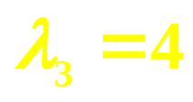
对 ,齐次线性方程组(4E－A)X＝O的系数矩阵
(4E－A)＝
x₁＝x₂
∴
令x₂＝1得基础解系:
X₃＝(1,1,2)^{T}
x₃＝2x₂
∴A的属于特征值4的全部特征向量为
k₃(1,1,2)^{T} (k₃≠0)

Slide 14
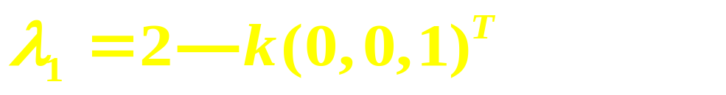
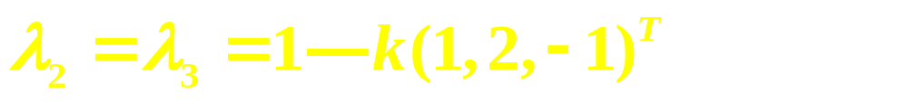

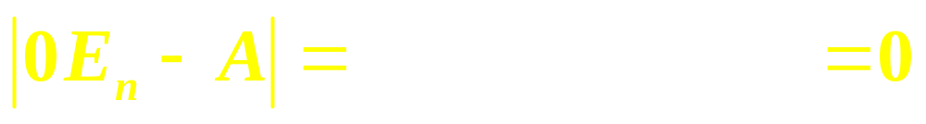
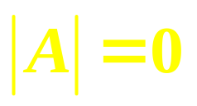

例3 求矩阵 的特征值和特征向量
例4. 证明：A_{n×n}奇异 A有一个特征值为零

Slide 15

d
A²＝ A
例5. A为幂等(矩)阵
证明：幂等矩阵的特征值只能为0或1
证：设 为A 的任一特征值, A的属于 的一个特征向量为X，则
(利用条件 ?)
A²＝A
左乘A得：
即：
亦即：
或

Slide 16
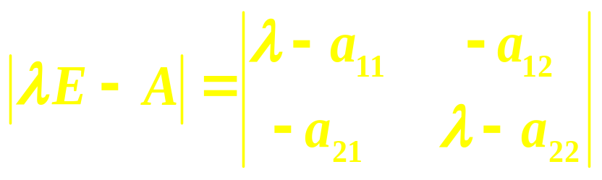
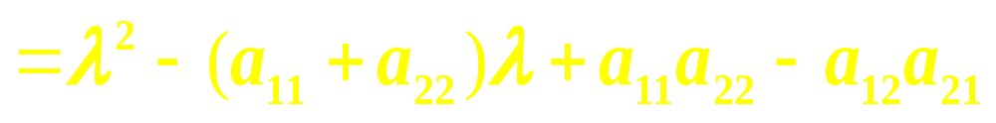

三、矩阵的迹
1. 特征多项式的系数分析
二阶矩阵 的特征多项式：
首项系数为1；
一次项系数为A的主对角线元素之和的相反数;
常数项为

Slide 17
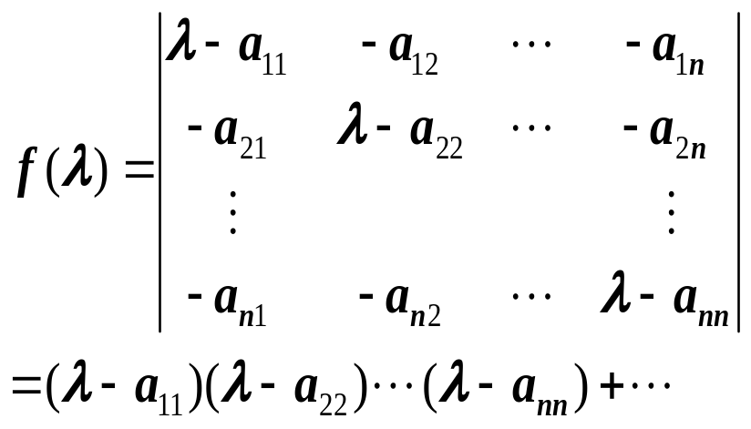
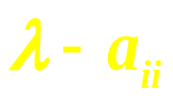
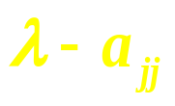
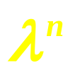

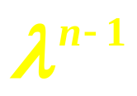
除主对角线元乘积外,每一乘积项至少含一非主对角线元
_ a_{ij} 因而不含 及 ,故次数至多n－2,
即只有主对角线元乘积一项含 及
首项系数为1的n次多项式;
系数为A的主对角线元素之和的相反数;
常数项为

Slide 18
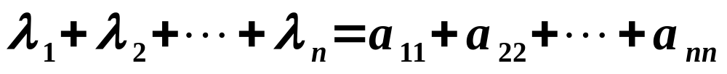
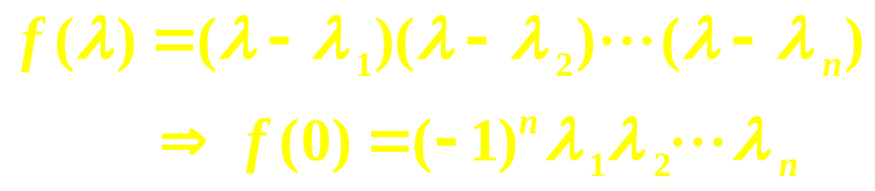
根据多项式理论， 在复数域上恰有n个根
由根与系数的关系，有：
又由
及
得：

Slide 19
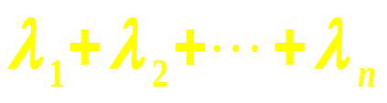
2. 矩阵的迹
定义：
A=(A_{ij})_{m×n}，A的主对角线元素之和称为A的迹，记为:
tr(A)=a₁₁+a₂₂+ … +a_{nn}
性质：
(1) tr(A)=
(2)tr(A^{T})＝
tr(A)
(3) tr(kA)=
ktr(A)
(4) tr(A+B)=
tr(A)+tr(B)
(5) tr(AB)=tr(BA)
(6) tr(ABC)=tr(BCA)=tr(CAB)

Slide 20
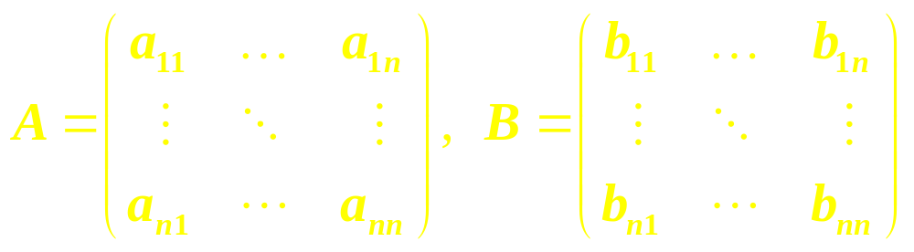
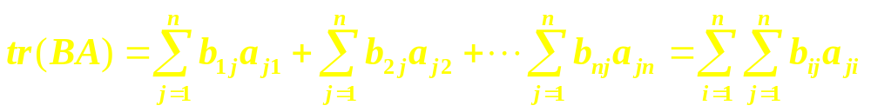
(5)的证明:
=

Slide 21
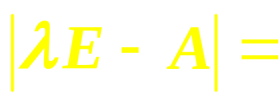
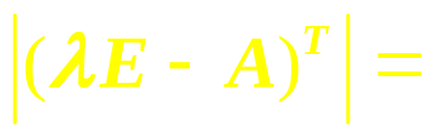
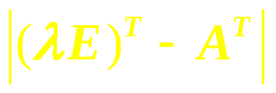
四、特征值和特征向量的性质
2. A_{n×n}奇异 A有一个特征值为零；
A_{n×n} 非奇异 A的任一特征值不为零.
3. A与A^{T}有相同的特征值
(只要证其特征多项式相同)
证：

Slide 22
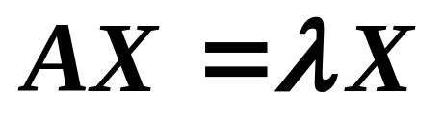


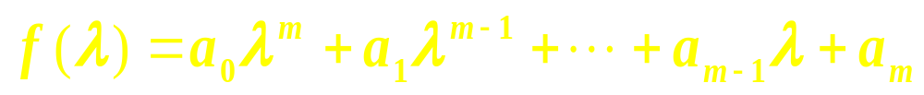

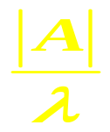
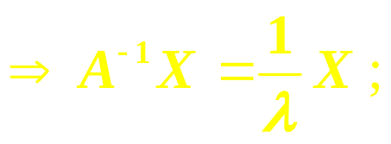


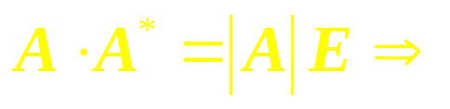
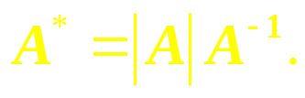
4. A_{n×n}有特征值 , 其对应特征向量X
(1) aA+bE有特征值
且它们对应的特征向量仍为 X
综合(1)、(2)得：
(2) A^{m}有特征值
(3)
有特征值
(4) A可逆时, A^{－1}有特征值 ;
A* 有特征值
(1)(aA+bE)X=
(2)A²X＝
A·AX＝

Slide 23
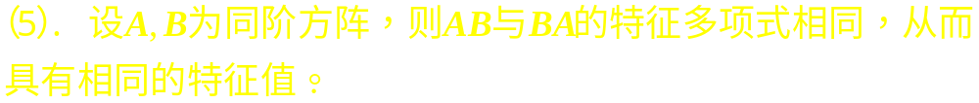
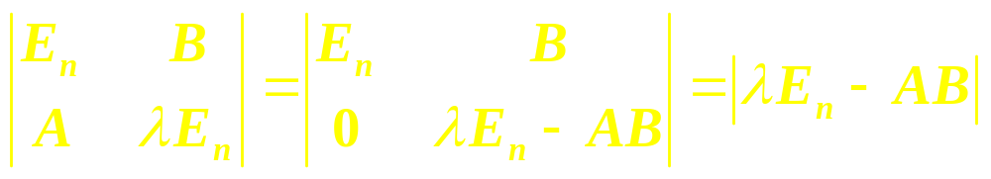
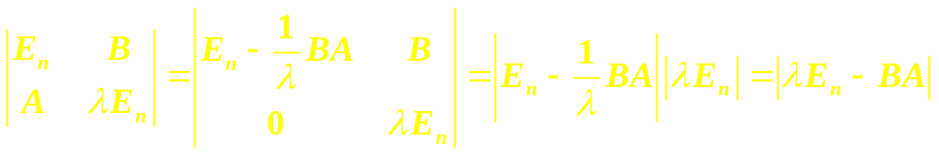

Slide 24







则非零线性
组合 k₁X₁＋k₂X₂ 也是A的属于 的特征向量
5. X₁、X₂是A的属于 的特征向量，
若 是 的k重根，则称 为A的k
重特征值，也称 的代数重数为k；
的所有解中，除零向量外的全体解向量就是A的属
于 的全体特征向量；
其所有解向量所构成的集合称为矩阵A关于特征值 的特征子空间, 记为

Slide 25



——X₁=(1,-1,0)^{T}
例1
——X₂=(1,-1,1)^{T}
——X₃=(0,1,-1)^{T}
三个特征值的代数重数、几何维数均为1.
——X₁=(1,1,2)^{T}
代数重数、几何维数均为1.
例2
——X₂=(1,1,0)^{T}, X₃=(-1,0,1)^{T}
代数重数、几何维数均为2.
——X₁=(0,0,1)^{T}
代数重数、几何维数均为1.
例3
——X₂=(1,2,-1)^{T}
代数重数2，几何维数1.

Slide 26




6. A 的互不相同的特征值 对应的特征向量
线性无关.
证: s＝1,因为特征向量不为零,故结论成立
假设s=m－1时结论成立,即 线性无关. s=m:
令
用A左乘(1),由 得：
得：
线性无关
∴ k₁=k₂=…=k_{m-1}=0
线性无关
代入(1)得
而
∴ k_{m}=0

Slide 27
推论：一个特征向量不可能属于不同的特征值.
(即同一个矩阵不同的特征值所对应的特征向量不同)
注：由矩阵A各特征值对应的线性无关特征向量构成的向量组线性无关。

Slide 28


7. 特征值的几何维数≤代数重数
只要证： A的k 重特征值所对应的线性无关特征向量至多有k，即
1) A_{n×n}有n个不同特征值 A有n个线性无关的特征向量.
各对应一个线性无关的特征向量
2) A_{n×n}有特征值 , 分别为k₁, k₂, …, k_{s}重
且分别对应m₁, m₂,…, m_{s}个线性无关特征向量,则 m_{i}≤k_{i}
故A 共有
m₁+…+m_{s}≤k₁+…+k_{s}=n个线性无关特征向量.

Slide 29


例6
例7 (04考研) 设n 阶矩阵
求A 的特征值和特征向量.

Slide 30




备用题
设
(1)求A的特征值和特征向量；
(2)求可逆阵U，使U⁻¹AU为对角阵.
解:(1)(过程略)

Slide 31







(2)
记
问题:
矩阵U 是否唯一？矩阵 是否唯一？ 由什么确定？

Slide 32



二次型化简的进一步研究涉及特征方程的概念。
蒙 日 泊 松
3个变数的二次型特征值的实性是由阿歇特(J-N.P.Hachette) 、蒙日（Gaspard Monge，1746～1818，法国）和泊松 (S.D.Poisson，1781-1840，法国) 建立的。

